Slide 2
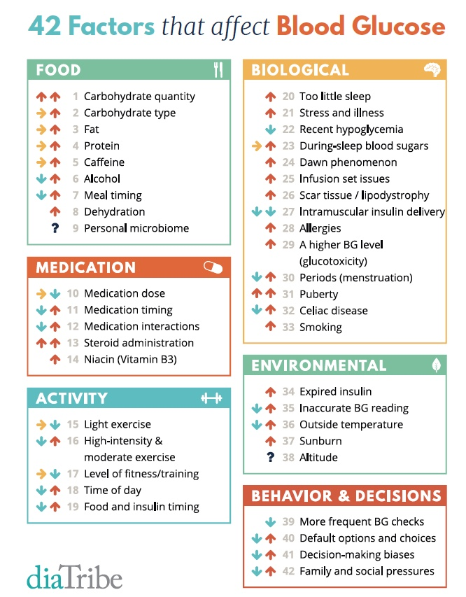
Dit is (type 1) diabetes: KEEP YOUR LANE
Tenminste 42 factoren die de route beïnvloeden

Slide 3
Tweederde van mensen met T1D haalt NIET de behandeldoelen (A1c)

Slide 4
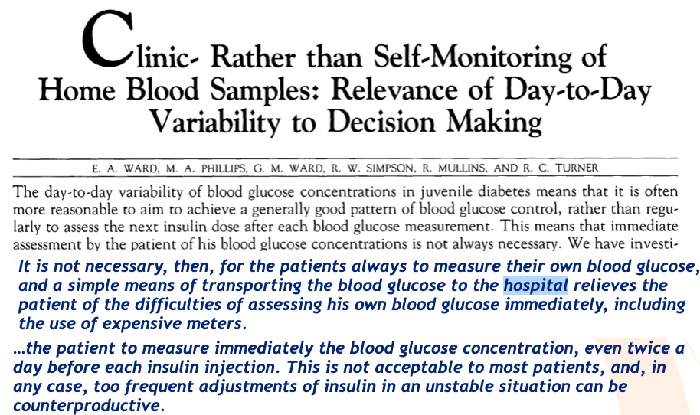
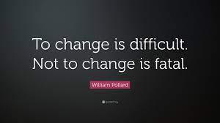
NDF: Hoe langer een patiënt diabetes mellitus heeft en hoe langer de glucosewaarden zich buiten de streefwaarden bevinden, des te slechter de prognose. Maar daar tegenover staat: hoe hoger het percentage tijd binnen de streefwaarden hoe groter de kans dat de morbiditeit en mortaliteit gelijk zou kunnen worden aan mensen zonder diabetes mellitus.
WAAROM MOET JE DAN EERST ‘GLUCOSESCHADE’ OPLOPEN VOORDAT JE NAAR EEN BETER SYSTEEM MAG?

Slide 5
‘INSTELLEN’ is niet mogelijk (voor een normaal leven)
Intensieve insuline therapie (MDI) is NIET intensief genoeg om complicaties te voorkomen
Automatisering van insulinetoediening is de enige manier om:
1. genoeg mensen binnen de (intern.)targets te krijgen
2. Acute en chronische problemen zodanig te verminderen dat geen sprake is van NDF statement: ‘….gelijk zou kunnen worden aan mensen zonder diabetes mellitus’.
EEN NIEUWE VISIE OP DIABETES
… technieken om glucosewaardes te monitoren en aan te passen blijf je nodig hebben, ook als de regeling qua HbA1c goed is! Want dat zo houden is minstens zo lastig als naar een goede regeling toekomen.

Slide 6
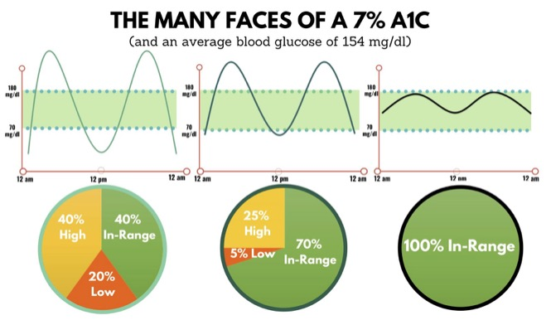
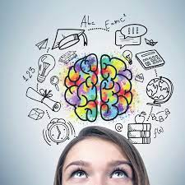
Niet Bij HbA1c alleen (en zeker niet <7.5/58 mmol/l)
figuur 5
EFFECTEN VAN HOOG / LAAG /
SCHOMMELINGEN

Slide 7
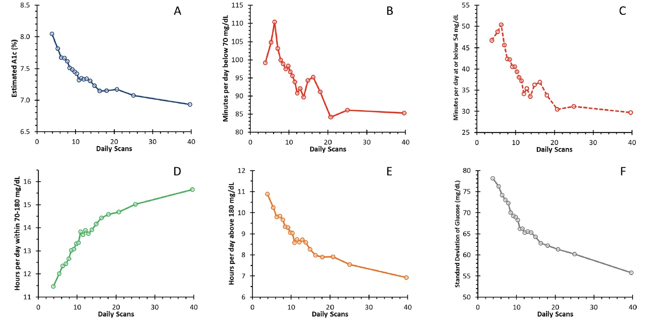
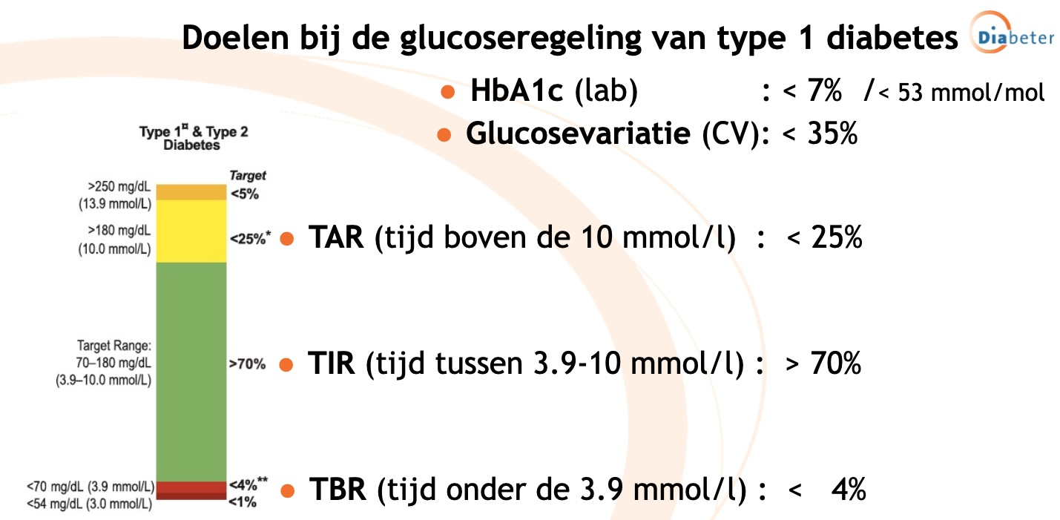
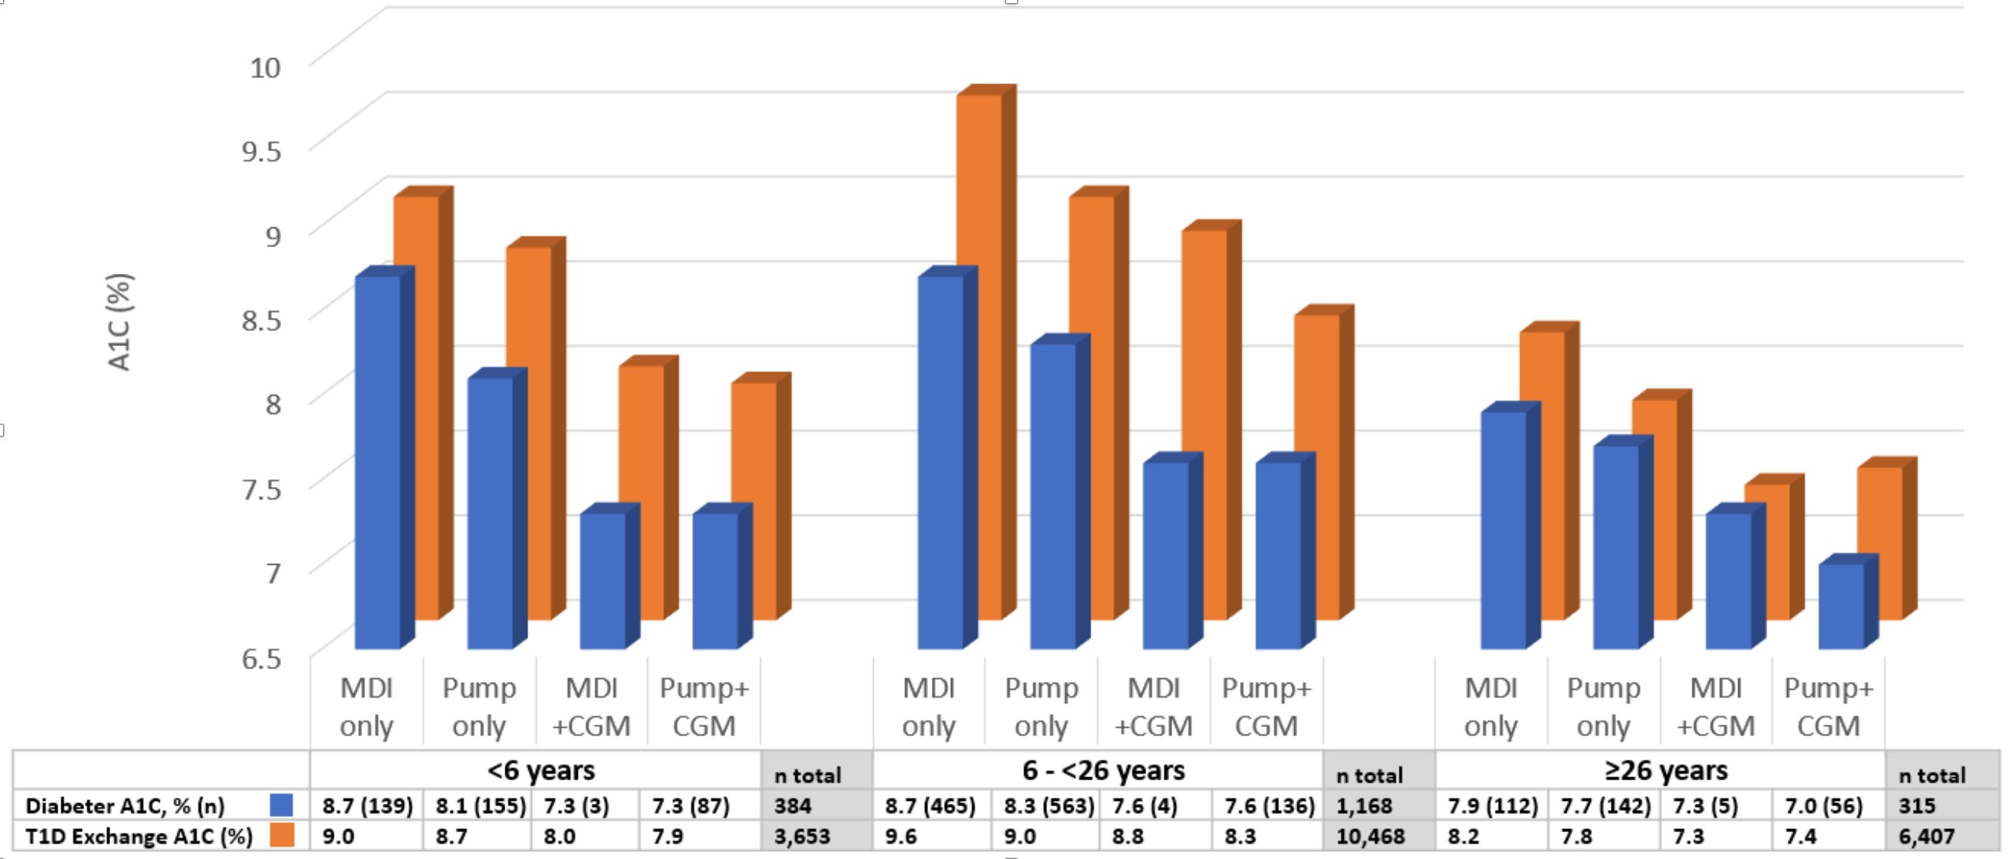
MANUAL CARE?
target = < 7.0% 53 mmol/mol
target = 56 min/day
target = 14 min/day
target = 16.8 hrs = 70%
Target TAR < 25% = 6hr
SD Target TAR < 25% = 6hr

Slide 8
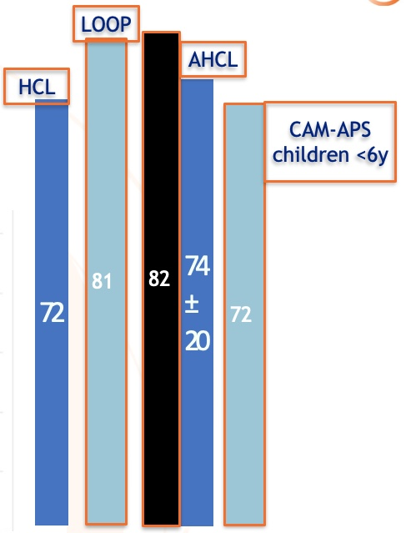
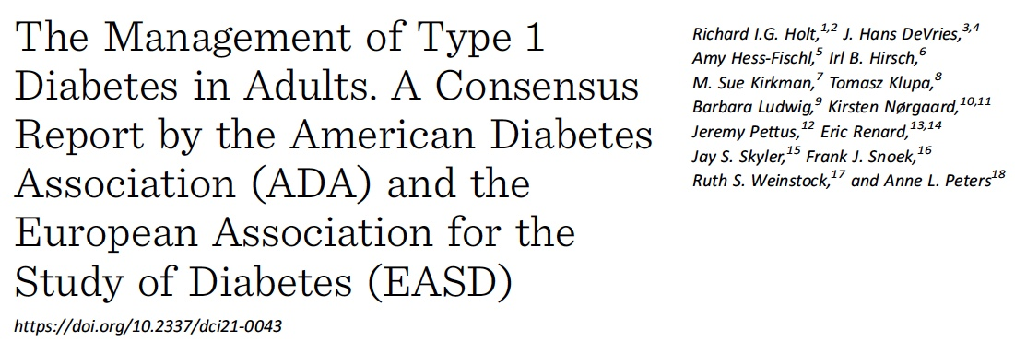
AUTOMATISCHE INSULINE TOEDIENING
86
exp

Slide 9
Dus:
-De oude manieren van behandelen voldoen niet (instellen, step-wise toekennen van technologie) en moeten direct gestopt worden. Ze zijn te gevaarlijk.
- Alleen automatische insuline toediening kan de hoog frequente complicaties en kostbare toekomst oplossen.
- Dergelijke technieken vereisen wel een forse aanpassing van het zorglandschap: de toekomst van d behandeling ligt niet in het traditionele ziekenhuis model
- De huidige regelgeving over technologie is niet gebaseerd op uitkomsten en induceren een tweedeling in de zorg voor mensen met (T1D0 diabetes
- Vroege access tot diabetestechnologie (= vanaf de diagnose) moet vrij toegankelijk zijn voor mensen met (type 1) diabetes
- Mensen met type 2 diabetes (en andere vormen) die insulinetoediening nodig hebben zijn uiteindelijk ook beter af met automatisering

